Slide 1

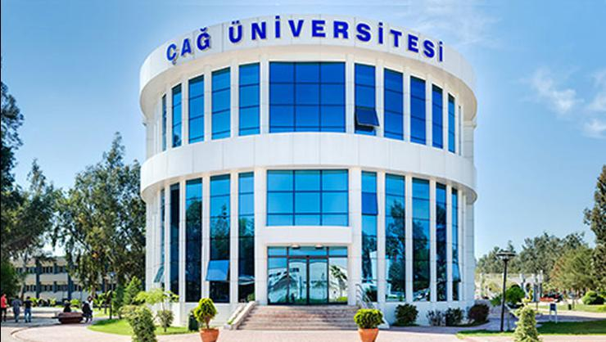
YÜKSEK LİSANS 2024-2025
BİLİMSEL ARAŞTIRMALARDA ÖRNEKLEME YÖNTEMLERİ
Dr. Öğr. Üyesi Taylan Tutkunca
SOSYAL BİLİMLER ENSTİTÜSÜ

Slide 2

00
İÇERİK
ÖRNEKLEME YÖNTEMLERİ
ÖRNEKLEME YÖNTEMLERİ
  Temel kavramlar
  Örneklem Yöntemleri ve Sınıflandırma
    Seçkisiz örnekleme yöntemleri
    Seçkisiz olmayan örnekleme yöntemleri
  Örneklem Büyüklüğü (Büyüköztürk ve diğ. 2008)

Slide 3

00
EVREN NEDİR
EVREN

Slide 4
00
EVREN NEDİR
EVREN
Araştırmada yer alan soruları cevaplamak için ihtiyaç duyulan verilen (ölçümlerin) elde edildiği canlı yada cansız varlıklardan oluşan büyük gruptur.

Slide 5
00
BAŞLIK
Alt Başlık

Slide 6
00
BAŞLIK
Alt Başlık

Slide 7
YÜKSEK LİSANS 2024-2025
Teşekkürler
Soru - Cevap
Dr. Öğr. Üyesi Taylan Tutkunca
SOSYAL BİLİMLER ENSTİTÜSÜ

